Slide 1
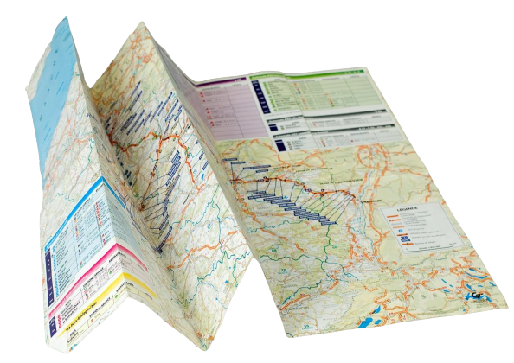
BÀI 8: TRẢI NGHIỆM ĐỂ TRƯỞNG THÀNH
Văn bản 1:
BẢN ĐỒ DẪN ĐƯỜNG
(Đa-ni-en Gốt-li-ep)

Slide 2
I. KHỞI ĐỘNG
Phiếu học tập số 1
Vì sao khách du lịch thường chuẩn bị một tấm bản đồ trước khi đến một miền đất lạ?
Đến với tương lai, mỗi người phải tự tìm cho mình một “con đường” hay đã có “con đường” do ai đó vạch sẵn?

Slide 3
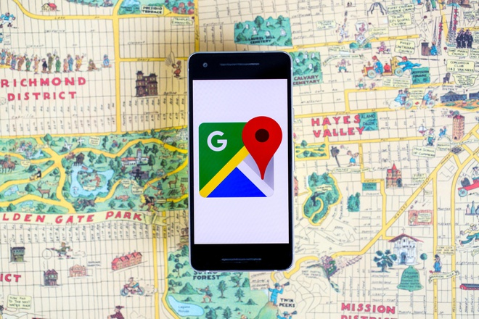

Slide 5
II. ĐỌC VÀ TÌM HIỂU CHUNG
1. Đọc văn bản
Yêu cầu:
Chọn giọng đọc phù hợp với tính chất tự sự, biểu cảm hay nghị luận của từng đoạn.
Sử dụng chiến lược đọc: theo dõi

Slide 6
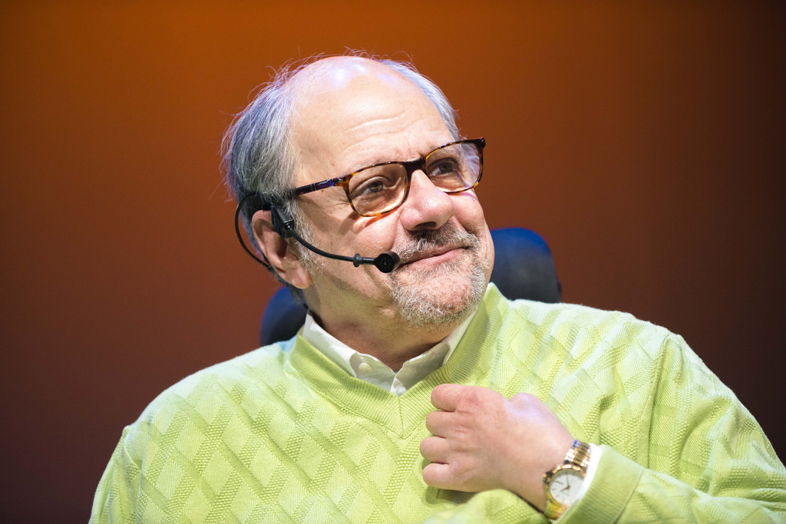
II. ĐỌC VÀ TÌM HIỂU CHUNG
2. Tìm hiểu chung
a. Tác giả
2
1
Đa-ni-en Gốt-li-ep, sinh năm 1946
Người Mỹ
3
4
Là nhà tâm lí học thực hành, bác sĩ điều trị tâm lí gia đình đồng thời là chuyên gia sức khỏe tâm thần
Tiếng nói của xung đột (2001), Những bức thư gửi cháu Sam (2006), Tiếng nói trong gia đình (2007), Học từ trái tim (2008), ....

Slide 7
II. ĐỌC VÀ TÌM HIỂU CHUNG
2. Tìm hiểu chung
b. Tác phẩm
Thể loại
Thư từ

Slide 8
II. ĐỌC VÀ TÌM HIỂU CHUNG
2. Tìm hiểu chung
b. Tác phẩm
Xuất xứ
Trích từ cuốn “Những bức thư gửi cháu Sam, Thông điệp cuộc sống”

Slide 9
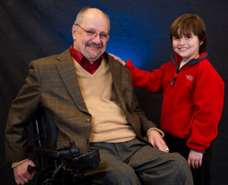

Slide 10
II. ĐỌC VÀ TÌM HIỂU CHUNG
2. Tìm hiểu chung
b. Tác phẩm
Xuất xứ
Trích từ cuốn “Những bức thư gửi cháu Sam, Thông điệp cuộc sống”
Phương thức biểu đạt
Nghị luận kết hợp tự sự,
biểu cảm

Slide 11
II. ĐỌC VÀ TÌM HIỂU CHUNG
2. Tìm hiểu chung
b. Tác phẩm
Bố cục
Phần 1:
Từ đầu đến“bước vào bóng tối”
Phần 2:
Tiếp theo đến “chúng ta trong cuộc sống”
Phần 3:
Tiếp theo đến “ý nghĩa của cuộc sống là gì”
Phần 4:
Đoạn còn lại
Kể lại một câu chuyện có tính chất ngụ ngôn
Giải thích “tấm bản đồ dẫn đường” và vai trò của nó đối với đường đời của con người
Câu chuyện tìm kiếm “tấm bản đồ” của “ông”
Những lời khuyên “ông” dành cho “cháu”

Slide 12
III. KHÁM PHÁ VĂN BẢN
1. Phần mở đầu văn bản
Cách giới thiệu vấn đề
Kể lại câu chuyện có tính chất ngụ ngôn
Câu chuyện tìm chìa khóa của một người đàn ông

Slide 13
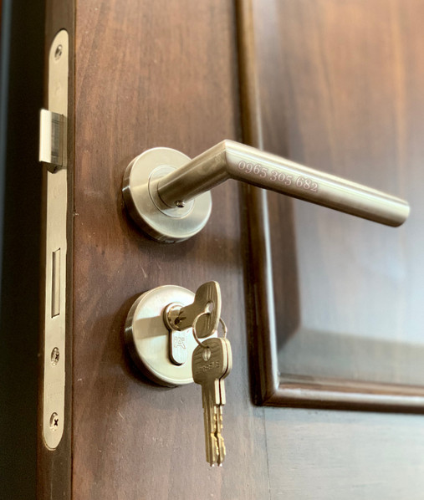
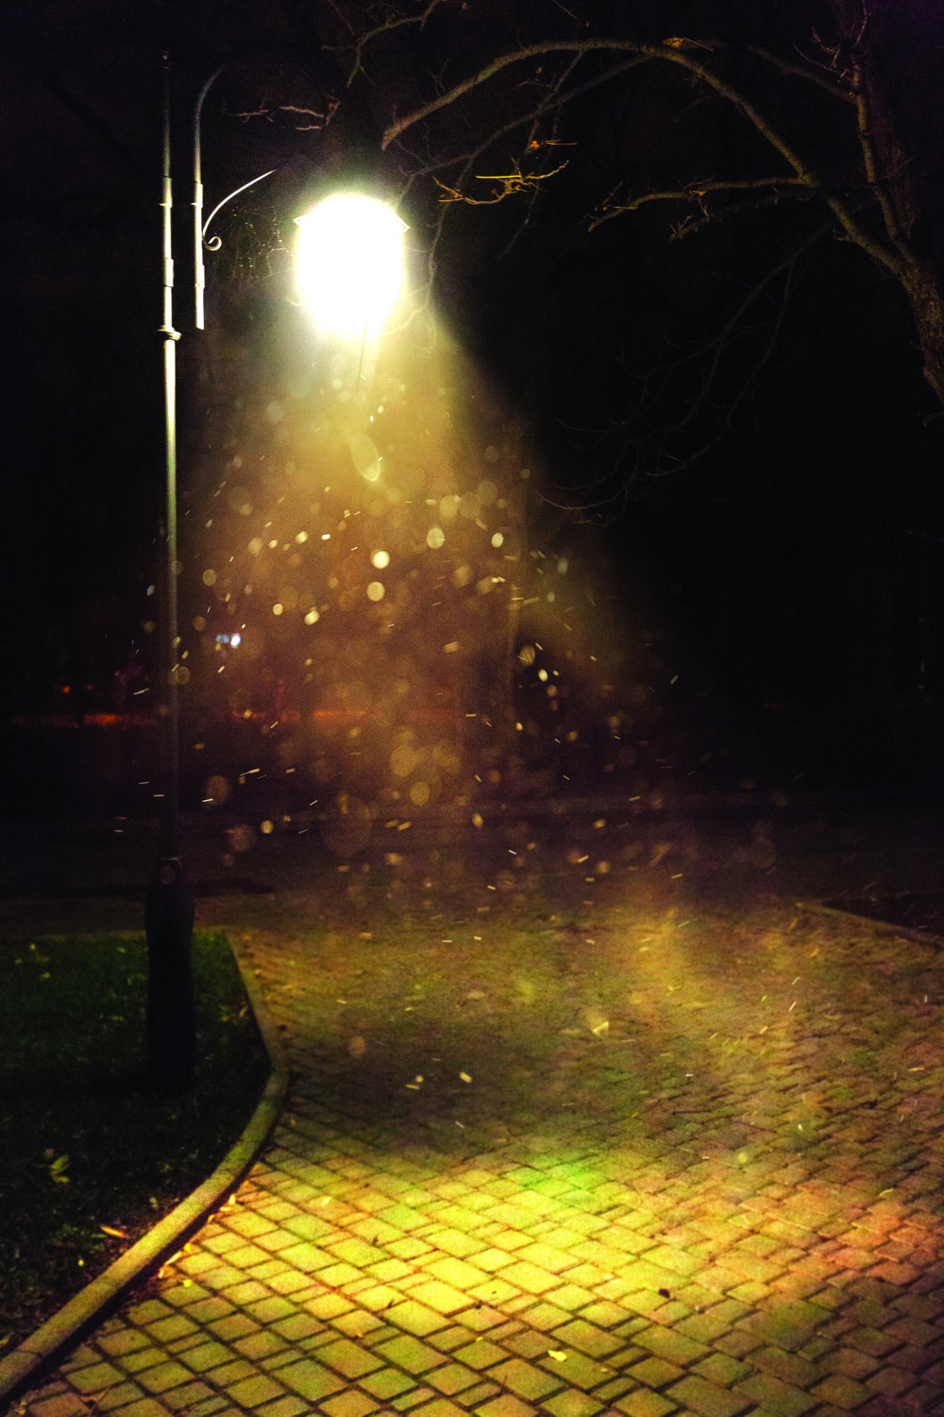
III. KHÁM PHÁ VĂN BẢN
1. Phần mở đầu văn bản
Hành động
kì khôi
Lập luận
kì khôi

Slide 14
III. KHÁM PHÁ VĂN BẢN
1. Phần mở đầu văn bản
Kể lại câu chuyện có tính chất ngụ ngôn
Câu chuyện tìm chìa khóa của một người đàn ông
Ý nghĩa câu chuyện
Nếu “bản đồ” (tức là quan niệm, cách thức hành động mà người ta vạch ra trong đầu) không phù hợp với thực tế đời sống thì sẽ thất bại → Mỗi người cần có cách suy nghĩ, phán đoán, đánh giá và đưa ra “bản đồ” sao cho phù hợp nhất.

Slide 15
III. KHÁM PHÁ VĂN BẢN
1. Phần mở đầu văn bản
Vấn đề nghị luận:
Trong cuộc sống, mỗi người cần tự lựa chọn con đường của mình nhằm đạt mục đích đã xác định
Câu văn chỉ ra mối liên hệ: “Sam, ông chợt nhớ lại câu chuyện ngụ ngôn này khi nghĩ tới những tấm bản đồ dẫn đường cho chúng ta. Rất nhiều khi chúng ta tìm kiếm câu trả lời nơi sáng sủa, trong khi cái chúng ta cần là phải bước vào bóng tối.”

Slide 16
III. KHÁM PHÁ VĂN BẢN
1. Phần mở đầu văn bản
Cách giới thiệu vấn đề
Tác dụng:
Bài học rút ra từ câu chuyện đã được kết nối khéo léo với vấn đề nghị luận.
Cách giới thiệu vấn đề hấp dẫn, sinh động, khiến người đọc chú ý hơn

Slide 17
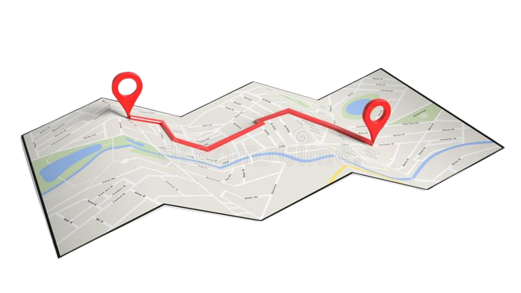
III. KHÁM PHÁ VĂN BẢN
2. Hình ảnh “tấm bản đồ dẫn đường”

Slide 18
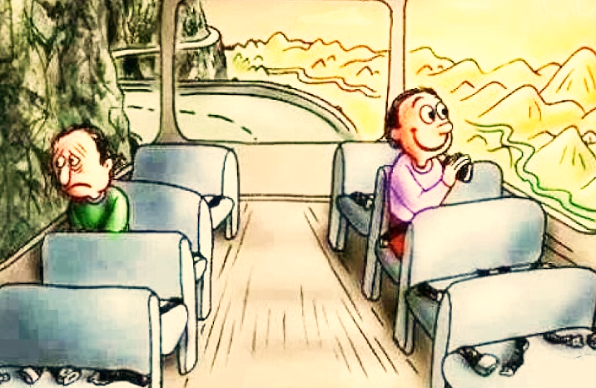
III. KHÁM PHÁ VĂN BẢN
2. Hình ảnh “tấm bản đồ dẫn đường”
a. Cách giải thích hình ảnh “tấm bản đồ dẫn đường”
Tấm bản đồ
Cách nhìn về cuộc đời, con người
Cách nhìn nhận về bản thân

Slide 19
2. Hình ảnh “tấm bản đồ dẫn đường”
a. Cách giải thích hình ảnh “tấm bản đồ dẫn đường”
Phiếu học tập số 2
Hoàn thành bảng sau:
Tấm bản đồ
Cách nhìn về cuộc đời, con người |  | Cách nhìn nhận về bản thân
Lí lẽ | Bằng chứng | Lí lẽ | Bằng chứng

Slide 20
2. Hình ảnh “tấm bản đồ dẫn đường”
a. Cách giải thích hình ảnh “tấm bản đồ dẫn đường”
Cách nhìn về cuộc đời, con người
Lí lẽ
Dẫn chứng
Cách nhìn nhận về cuộc đời và con người tất yếu sẽ hình thành ở mỗi chúng ta, được truyền từ bố mẹ, được điều chỉnh theo hoàn cảnh sống, theo tôn giáo hay kinh nghiệm bản thân.
Nếu có hai cách nhìn cuộc đời và con người không giống nhau (một cách nhìn tin tưởng, lạc quan; một cách nhìn thiếu tin tưởng, bi quan) tất yếu sẽ dẫn đến hai sự lựa chọn khác nhau về đường đời.
Câu chuyện về sự khác nhau trong cách nhìn đời của mẹ “ông” và của bản thân “ông” dẫn đến hai quan điểm sống khác nhau.

Slide 21
2. Hình ảnh “tấm bản đồ dẫn đường”
a. Cách giải thích hình ảnh “tấm bản đồ dẫn đường”
Cách nhìn về bản thân
Lí lẽ
Dẫn chứng
Đoạn văn đặt ra hàng loạt câu hỏi: Tôi có phải là người đáng yêu? Tôi có giàu có, có thông minh? Tôi có quá yếu đuối và dễ dàng bị người khác làm cho tổn thương? Khi gặp khó khăn, tôi sẽ gục ngã, hay chiến đấu một cách ngoan cường?
Người viết lí giải: Từng câu trả lời cho những câu hỏi trên sẽ là từng nét vẽ tạo nên hình dáng tấm bản đồ mà chúng ta mang theo trong tâm trí mình.
Câu chuyện về chính cuộc đời ông: Sau vụ tai nạn, ông đã có thay đổi đáng kể để từ đó hiểu mình là ai, ý nghĩa cuộc sống là gì.

Slide 22
III. KHÁM PHÁ VĂN BẢN
2. Hình ảnh “tấm bản đồ dẫn đường”
a. Cách giải thích hình ảnh “tấm bản đồ dẫn đường”
Tấm bản đồ
Cách nhìn về cuộc đời, con người
Cách nhìn nhận về bản thân
Cách giải thích rõ ràng, dễ hiểu
Lí lẽ, dẫn chứng chân thực, thuyết phục

Slide 23
III. KHÁM PHÁ VĂN BẢN
2. Hình ảnh “tấm bản đồ dẫn đường”
b. Vai trò của “tấm bản đồ” đối với đường đời của con người
Tấm bản đồ
Quyết định cách nhìn của chúng ta đối với cuộc sống, với mọi người và với chính bản thân mình.
Quyết định đối với những thành bại của chúng ta trong cuộc sống.

Slide 24
III. KHÁM PHÁ VĂN BẢN
3. Câu chuyện về việc tìm kiếm “tấm bản đồ” của “ông”
Sự trái ngược trong cái nhìn về cuộc đời và con người
ÔNG:
yêu mến, tin tưởng mọi người xung quanh; thấy cuộc đời là chốn an toàn
MẸ ÔNG:
cuộc đời là nơi đầy hiểm nguy, cần luôn đề phòng, cảnh giác
Mất tự tin với quan điểm của mình, và trở nên vô cùng khó khăn trong việc xác định tấm bản đồ riêng cho bản thân.

Slide 25
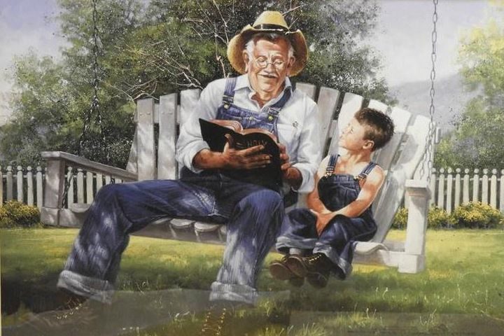
III. KHÁM PHÁ VĂN BẢN
3. Câu chuyện về việc tìm kiếm “tấm bản đồ” của “ông”
Bài học cho “cháu”
Mình có thể nhận được từ người thân những tình cảm cao quý, sự quan tâm, nhưng tấm bản đồ của riêng mình thì không nên lệ thuộc. Sự tự nhận thức về cuộc đời, quan điểm, tình cảm của mình đối với người khác và đối với bản thân – đó mới là yếu tố quyết định.

Slide 26
III. KHÁM PHÁ VĂN BẢN
4. Kết thúc văn bản
Thực hiện hai điều:
Thứ nhất: phải tìm kiếm bản đồ cho chính mình;
Thứ hai: tấm bản đồ đó “cháu” phải tự vẽ bằng chính kinh nghiệm của mình.
Lời khuyên của “ông” dành cho “cháu”
Việc làm của “cháu” sẽ giúp “cháu” biết tự chủ, tự chịu trách nhiệm về chính cuộc đời mình.
Bài học
cho mỗi người
Cần tìm kiếm cho mình tấm bản đồ, tự lựa chọn con đường đi riêng nhằm đạt mục đích đã xác định.

Slide 27
IV. TỔNG KẾT
1. Nội dung
2. Nghệ thuật
Văn bản thể hiện cách diễn giải của tác giả về ý nghĩa của hình ảnh “bản đồ dẫn đường”, giúp người đọc nhận thức đươc rằng: Trong cuộc sống, mỗi người tự lựa chọn con đường của mình nhằm đạt mục đích đã xác định.
Kết hợp nghị luận với tự sự và biểu cảm.
Các ý kiến, lí lẽ thuyết phục; bằng chứng cụ thể, chân thực.
Sử dụng hình ảnh có tính chất ẩn dụ.
Lời văn tâm tình, giàu tính triết lí.

Slide 28
V. VIẾT KẾT NỐI VỚI ĐỌC
Trên “con đường” đi tới tương lai của bản thân, “tấm bản đồ” có vai trò như thế nào? Hãy trả lời câu hỏi trên đây bằng một đoạn văn (khoảng 5 – 7 câu).
Gợi ý:
Yêu cầu:
- Hình thức:
+ Viết đoạn văn dung lượng khoảng 5 – 7 câu.
+ Có phần mở đoạn, thân đoạn và kết đoạn rõ ràng.
+ Các câu trong đoạn phải đúng ngữ pháp, tập trung vào chủ đề, liên kết với nhau bằng các phương tiện phù hợp. Hạn chế các lỗi về chính tả, diễn đạt.

Slide 29
V. VIẾT KẾT NỐI VỚI ĐỌC
Trên “con đường” đi tới tương lai của bản thân, “tấm bản đồ” có vai trò như thế nào? Hãy trả lời câu hỏi trên đây bằng một đoạn văn (khoảng 5 – 7 câu).
Gợi ý:
Yêu cầu:
- Nội dung: Vai trò của “tấm bản đồ” trên “con đường” đi tới tương lai của bản thân.
+ Làm rõ được trên hành trình đến với tương lai, mỗi người cần có riêng cho mình một “tấm bản đồ”
+ “tấm bản đồ” giúp con người chủ động, tự tin vào hướng đi mình lựa chọn
+ Vượt qua những khó khăn thử thách trên từng bước đường đời, ...

Slide 30
V. VIẾT KẾT NỐI VỚI ĐỌC
Trên “con đường” đi tới tương lai của bản thân, “tấm bản đồ” có vai trò như thế nào? Hãy trả lời câu hỏi trên đây bằng một đoạn văn (khoảng 5 – 7 câu).
Đoạn văn tham khảo:
Trên hành trình đến với tương lai, mỗi người cần có riêng cho mình một “tấm bản đồ”. “Tấm bản đồ” ấy chính là cách nhìn về cuộc đời, bao gồm cả cách nhìn về con người và chính bản thân chúng ta nữa. Có nó, chúng ta không chỉ chủ động, tự tin vào hướng đi mình lựa chọn mà còn giúp ta vượt qua những khó khăn thử thách trên từng bước đường đời. Mỗi người có một hành trình riêng. Trong quá trình trưởng thành, bài học chỉ được rút ra từ trải nghiệm của bản thân, kể cả thành công và thất bại, không thể bắt chước, vay mượn kinh nghiệm sống của bất kì ai khác.

Slide 31
Văn bản 1:
BẢN ĐỒ DẪN ĐƯỜNG
(Đa-ni-en Gốt-li-ep)
I. KHỞI ĐỘNG
II. ĐỌC VÀ TÌM HIỂU CHUNG
III. KHÁM PHÁ VĂN BẢN
IV. TỔNG KẾT
V. VIẾT KẾT NỐI VỚI ĐỌC

